Slide 1
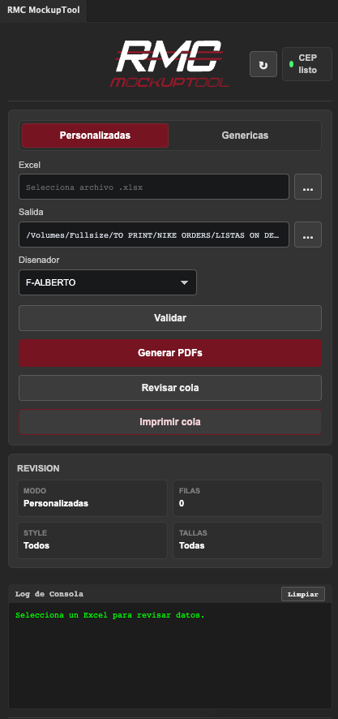

RMC CONTROL SYSTEM
Maquetas visuales para validar, consultar e imprimir sin mezclar archivos finales de producción.
Excel Nike
PDF anotado
SQLite propio
Julio 2026
RMC Control System | RMC MockupTool
01
Notes:
Presentar MockupTool como modulo operativo de maquetas visuales, separado del arte final.
La promesa central es validar primero, generar solo faltantes y dejar ruta consultable.

Slide 2
PROBLEMA OPERATIVO
Sin maqueta trazable, revisar se vuelve una cadena manual.
Antes
Buscar maqueta, anotar datos manualmente y marcar en lista si ya esta impresa.
El problema real no es crear una maqueta.
Riesgo
Es saber con certeza si la información es correcta, donde quedó y que pedido representa.
Era que los datos escritos en las maquetas podrían venir erróneos, provocando dudas durante el proceso.
Costo
Mas preguntas entre diseño, producción o incluso tener que rehacer maquetas completas
RMC Control System | RMC MockupTool
02
Notes:
Enfatizar que la herramienta reduce busquedas y ambiguedad operativa.
No hablar todavia de tecnologia; primero dejar claro el dolor del flujo manual.

Slide 3
PROBLEMA OPERATIVO
Sin mockup trazable, revisar se vuelve una cadena manual.
El operador debe unir Excel, equipo, style, plantilla base, carpeta de salida y estado de impresión sin una evidencia visual única.
FLUJO SEGURO
MockupTool convierte el Excel en un plan antes de escribir.
El flujo productivo del repo esta construido alrededor de una regla: validar primero y generar después.
1
2
3
4
5
Preparar
Validar
Generar
Registrar
Imprimir
Excel, Sección (Personalizadas o Genérica) , salida, diseñador y filtros.
>
Calcula faltantes, creados y conflictos.
>
Vuelve a validar y procesa solo FALTANTE.
>
Guarda ejecuciones, ítems y rutas en BD
>
Revisa cola de impresión (EPSON), confirma, usa lp y marca impreso.
Validar no escribe
No reemplaza PDFs
No crea PDFs, ejecuciones ni items.
Un archivo existente se reporta y se omite.
RMC Control System | RMC MockupTool
03
Notes:
Esta slide debe diferenciar el flujo real del repo: Validar trabaja en memoria.
Generar siempre vuelve a validar, por eso no depende de un plan viejo.

Slide 4


PROBLEMA OPERATIVO
Sin mockup trazable, revisar se vuelve una cadena manual.
El operador debe unir Excel, equipo, style, plantilla base, carpeta de salida y estado de impresión sin una evidencia visual única.
EXCEL Y VARIANTES
La sección activa define que Excel es valido.
El panel no cambia de modo automáticamente.
Personalizadas
Genéricas
Excel con token OD
ST / IH / TB / AS / SS / JR
Lee columnas fijas: Ship Order, WO, Style, Color/Equipo, Talla, Piezas, Apellido y Numero.
Busca encabezados WO, Style, Roster, cantidad, equipo y Emb dentro de las primeras filas.
Consolida por Ship Order + WO + Style + Equipo y combina tallas antes del filtro.
La clave usa WO + Roster + Style + Equipo; no usa apellido ni numero.
RMC Control System | RMC MockupTool
04
Notes:
Usar esta slide para aclarar OD vs Genericas y los nuevos A1500/Y1500 shorts.
Genericas se apoya en catalogo de variantes; no hardcodea todo desde el Excel.

Slide 5
VALIDACION INCREMENTAL
Validar convierte cada pedido en un estado accionable.
La herramienta compara el archivo esperado y la clave SQLite antes de decidir si algo puede generarse.
Impresión aparte
FALTANTE
No existe archivo ni clave.
Puede generarse.
`impreso` no convierte un PDF en faltante ni fuerza regeneración.
YA_CREADO
Existe archivo y clave.
Se omite.
Regla critica
ARCHIVO_SIN_REGISTRO
Existe PDF, falta SQLite.
Revisión/backfill.
Si hay conflicto, no se genera nada hasta resolverlo.
REGISTRADO_SIN_ARCHIVO
Existe clave, falta PDF.
Revisión.
CONFLICTO
Duplicado de clave o archivo.
Bloquea generar.
Resultado
El operador ve conteos, warnings, BD y log antes de continuar.
RMC Control System | RMC MockupTool
05
Notes:
No vender Validar como vista previa solamente: es el plan de produccion.
La bandera impreso vive separada del estado de generacion.

Slide 6
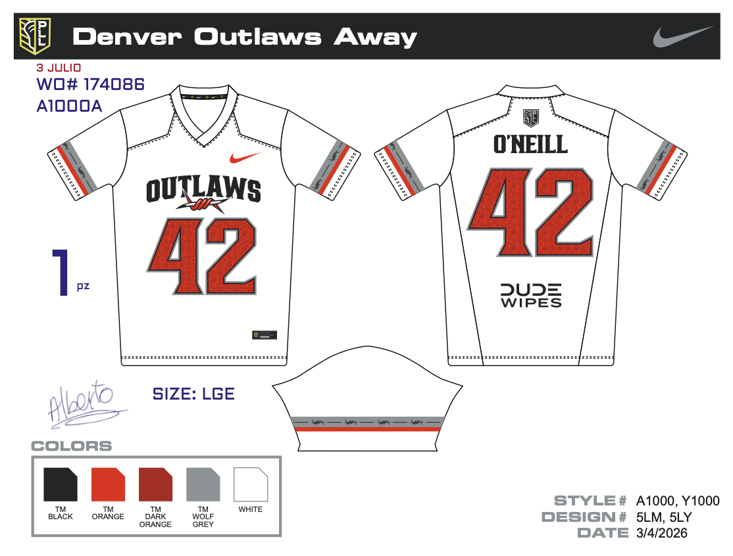
PDF ANOTADO
El mockup es evidencia visual, no el arte final de producción.
El PDF se anota con datos operativos para revisión, validación, consulta e impresión controlada.
Ejemplo: Personalizada
Personalizadas
Fecha del titulo, WO, Style, piezas, talla y firma.
Genéricas
Fecha Emb, WO, Roster, Style, piezas y firma.
Limite
Solo anota mockups base PDF; JPG requiere conversión o flujo adicional.
RMC Control System | RMC MockupTool
06
Notes:
Aclarar que esta es una maqueta para revision y consulta, no el archivo final productivo.
Mencionar que las firmas SVG se bloquean si no hay version raster.

Slide 7
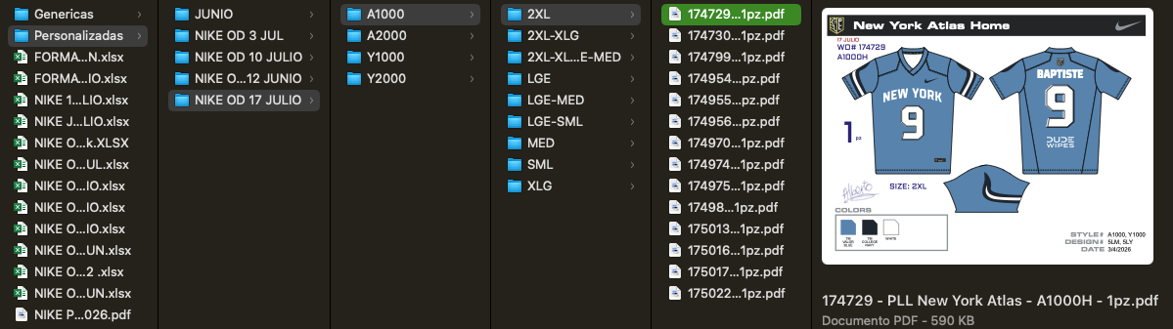
RUTAS Y NOMBRES
La salida queda ordenada para encontrar el PDF después.
Personalizadas usa una raíz operativa. Genéricas sale junto al Excel seleccionado, dentro de la sección Genéricas.
Personalizadas
Genéricas
raiz seleccionada
/Personalizadas
/<Nombre con base de Excel>
/<StyleFamily>
/<Talla>
<WO> - <Equipo> - <Style> - <Piezas>pz.pdf
carpeta donde esta el Excel
/Genericas
/< Nombre con base de Excel>
/<StyleFamily>
/<Emb>
<Roster> - <Equipo> - <Style> - <Piezas>pz.pdf
RMC Control System | RMC MockupTool
07
Notes:
Corregir cualquier duda: Genericas ya usa la carpeta fisica del Excel como raiz.
El valor de path persistido evita reconstruir rutas en Control Center.

Slide 8
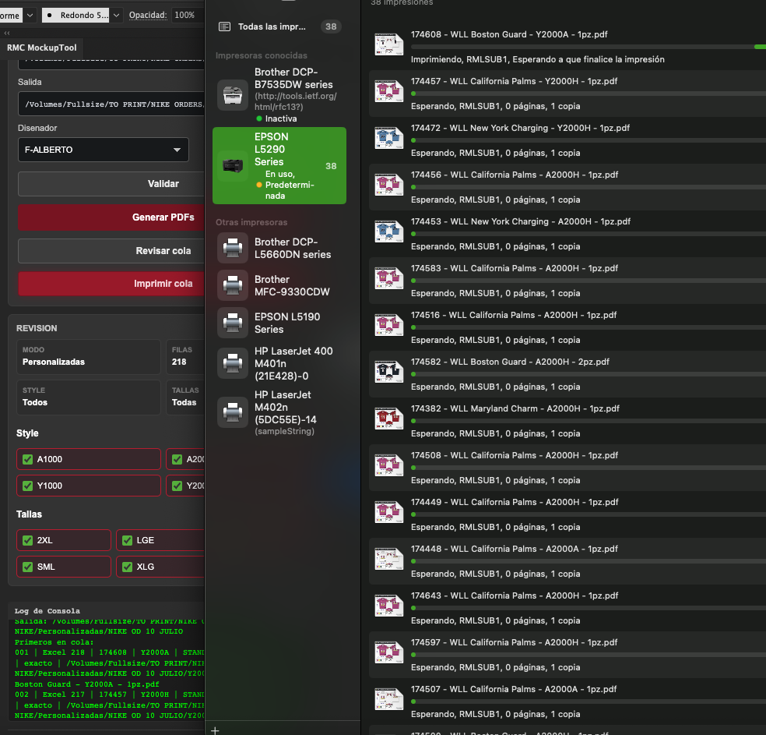
IMPRESION CONTROLADA
Revisar cola e imprimir cola no hacen lo mismo.
La cola se recalcula con filtros y estado SQLite; solo se envía lo pendiente y registrable.
Revisar cola
No imprime. Solo localiza y ordena PDFs.
Marca impreso=1
Solo cuando macOS acepta el trabajo y manda a la EPSON
[INSERTAR CAPTURA: Revisar cola]
Lista de PDFs encontrados, faltantes, duplicados y estados.
Confirmar
Muestra cantidad, warnings y pendientes.
Orden operativo
Envía en orden inverso al Excel para conservar la pila física.
Imprimir cola
Ejecuta lp con fit-to-page y landscape.
RMC Control System | RMC MockupTool
09
Notes:
Subrayar que impreso=1 significa aceptado por macOS, no garantia fisica.
Items SIN REGISTRO no se mandan por defecto porque no hay clave que actualizar.

Slide 9
CIERRE
MockupTool convierte revisión manual en evidencia visual recuperable.
Producción
Diseño
Seguimiento
Control
Sabe que falta, que existe y que se omite.
Revisa datos anotados sin abrir múltiples fuentes.
Consulta path, fecha, clave e impreso.
Evita duplicados con clave UNIQUE.
RMC Control System | RMC MockupTool
11
Notes:
Cerrar con la idea de evidencia recuperable: archivo, ruta, clave y estado.
Las mejoras abiertas son oportunidades, no trabajo ya implementado.

